Slide 1
Naive Bayes
Dr. Ilham KADI 2020/2021
Kadi.ilham@gmail.com

Slide 2
Naive Bayes: Définition
Naive Bayes Classifier est un algorithme populaire en Data mining utilisé pour la classification. Il est particulièrement utile pour les problématiques de classification de texte. Un exemple d’utilisation du Naive Bayes est celui du filtre anti-spam.

Slide 3
Probabilités conditionnelles
Le naive Bayes classifier se base sur le théorème de Bayes.
Ce théorème est fondé sur les probabilités conditionnelles.
Probabilités conditionnelles : Quelle est la probabilité qu’un événement se produise sachant qu’un autre événement s’est déjà produit.

Slide 4
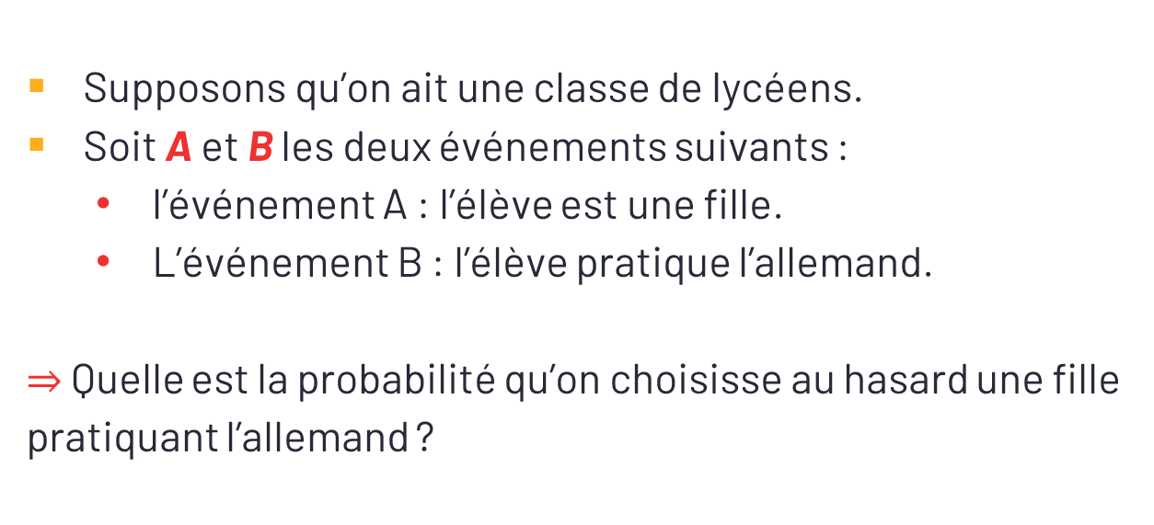
Probabilités conditionnelles: Exemple
Supposons qu’on ait une classe de lycéens.
Soit A et B les deux événements suivants :
l’événement A : l’élève est une fille.
L’événement B : l’élève pratique l’allemand.
$⇒$ Quelle est la probabilité qu’on choisisse au hasard une fille pratiquant l’allemand ?

Slide 5
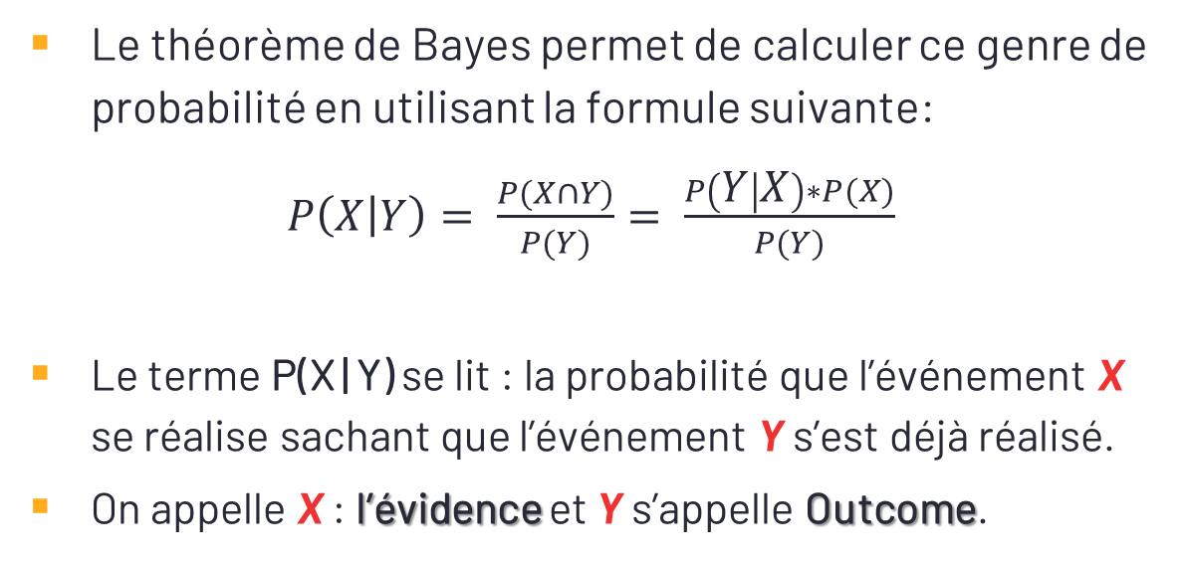
Théorème de Bayes
Le théorème de Bayes permet de calculer ce genre de probabilité en utilisant la formule suivante:
$P\left(X | Y\right)= \frac{P(X∩Y)}{P(Y)}= \frac{P\left(Y | X\right)∗P(X)}{P(Y)}$
Le terme P(X | Y) se lit : la probabilité que l’événement X se réalise sachant que l’événement Y s’est déjà réalisé.
On appelle X : l’évidence et Y s’appelle Outcome.

Slide 6
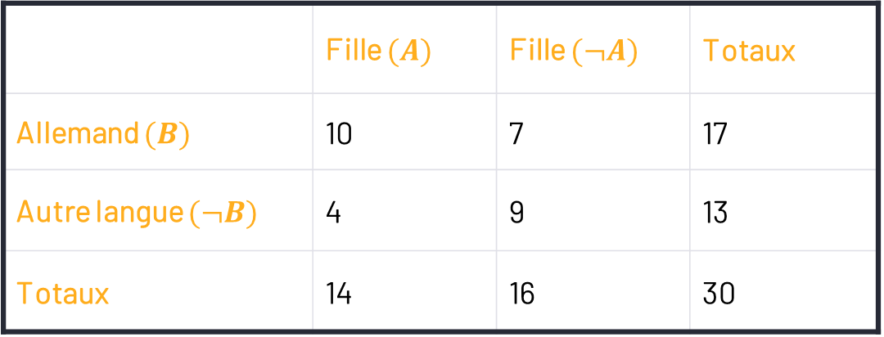
Théorème de Bayes: Exemple
Imaginons le jeu de données suivant des lycéens pratiquant l’allemand:
 | Fille $(A)$ | Fille $(¬A)$ | Totaux
Allemand $(B)$ | 10 | 7 | 17
Autre langue $(¬B)$ | 4 | 9 | 13
Totaux | 14 | 16 | 30

Slide 7
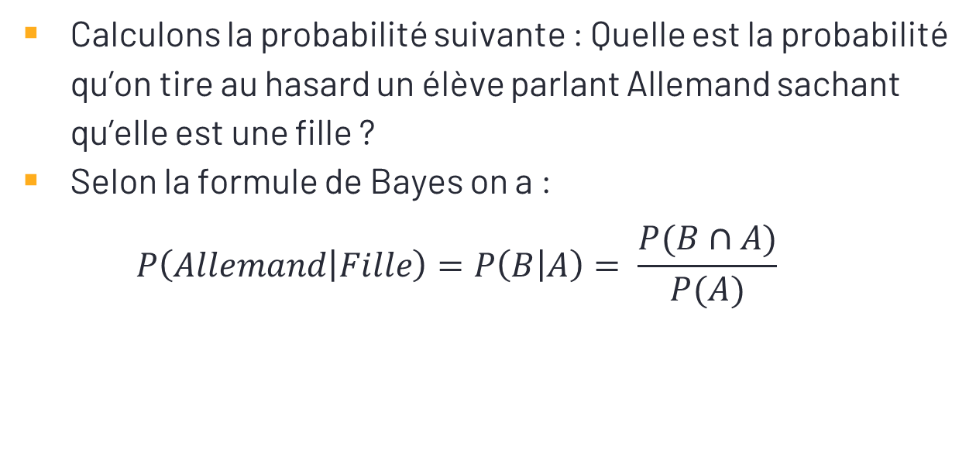
Théorème de Bayes: Exemple
Calculons la probabilité suivante : Quelle est la probabilité qu’on tire au hasard un élève parlant Allemand sachant qu’elle est une fille ?
Selon la formule de Bayes on a :
$$P\left(Allemand | Fille\right)=P\left(B | A\right)= \frac{P(B∩A)}{P(A)}$$

Slide 8
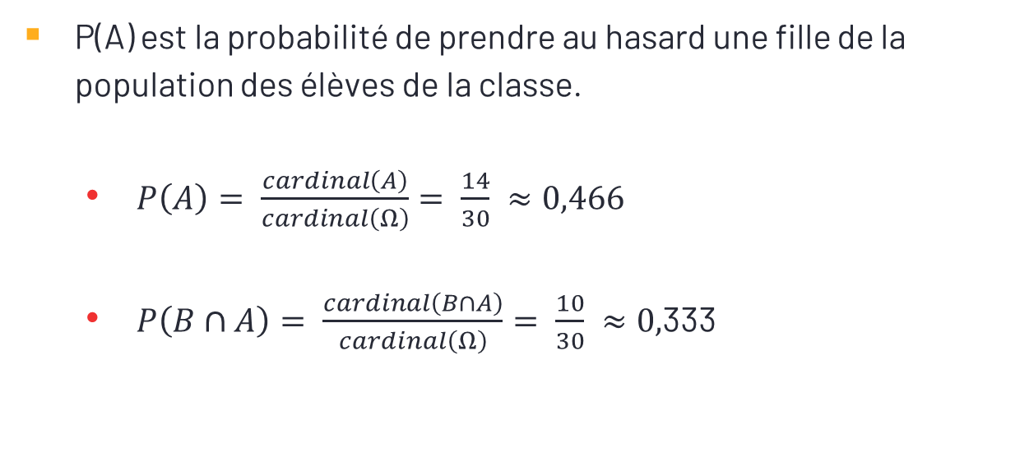
Théorème de Bayes: Exemple
P(A) est la probabilité de prendre au hasard une fille de la population des élèves de la classe.
$P\left(A\right)= \frac{cardinal\left(A\right)}{cardinal\left(Ω\right)}= \frac{14}{30} ≈0,466$
$P\left(B∩A\right)= \frac{cardinal\left(B∩A\right)}{cardinal\left(Ω\right)}= \frac{10}{30} ≈0,$333

Slide 9
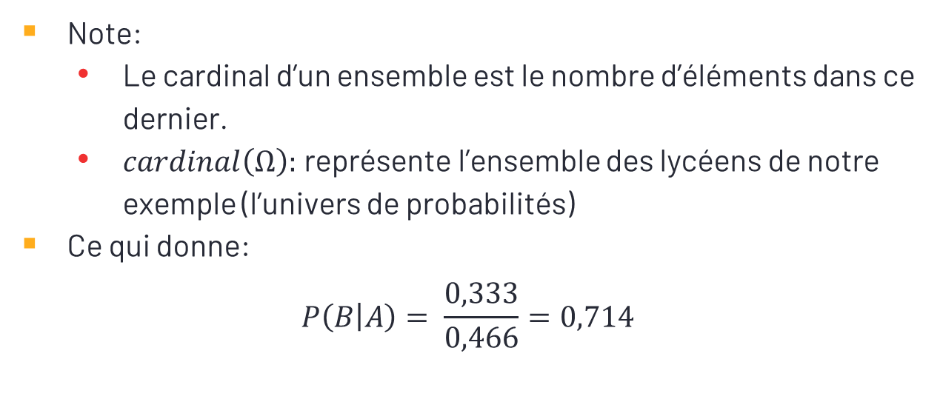
Théorème de Bayes: Exemple
Note:
Le cardinal d’un ensemble est le nombre d’éléments dans ce dernier.
$cardinal\left(Ω\right):$représente l’ensemble des lycéens de notre exemple (l’univers de probabilités)
Ce qui donne:
$$P\left(B | A\right)= \frac{0,333}{0,466}=0,714$$

Slide 10
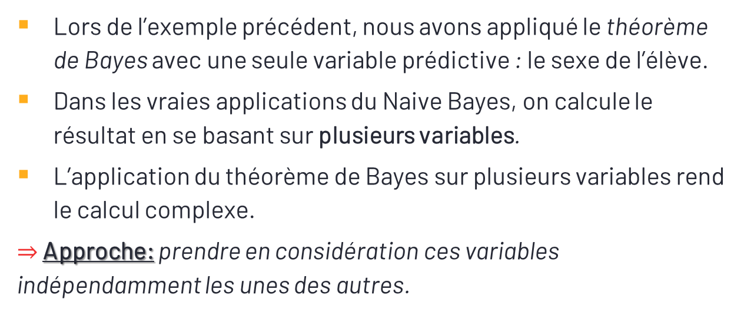
Naive Bayes Classifier
Lors de l’exemple précédent, nous avons appliqué le théorème de Bayes avec une seule variable prédictive : le sexe de l’élève.
Dans les vraies applications du Naive Bayes, on calcule le résultat en se basant sur plusieurs variables.
L’application du théorème de Bayes sur plusieurs variables rend le calcul complexe.
$⇒$ Approche: prendre en considération ces variables indépendamment les unes des autres.

Slide 11
Naive Bayes Classifier
Exemple: classification de mails en {SPAM, NON SPAM}.
Naïve Bayes se basera sur la fréquence d’occurrence des mots dans le mail pour en définir la catégorie.
Lors de sa classification, l’algorithme supposera que les mots du mail “apparaissent” indépendamment les uns des autres.
D’un point de vue linguistique et sémantique, cette supposition est fausse !

Slide 12
Naive Bayes: Classification multi-classes
Supposons qu’on ait un jeu de données sur 1000 fruits.
On dispose de trois types : Banane, Orange, et “autre”.
Pour chaque fruit, on a 3 caractéristiques :
Si le fruit est long ou non
S’il est sucré ou non
Si sa couleur est jaune ou non

Slide 13
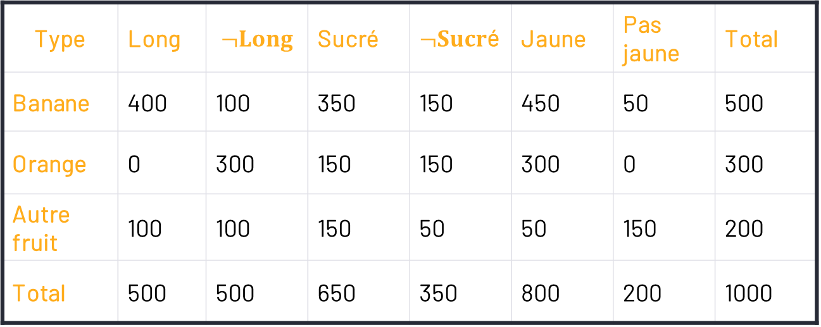
Naive Bayes: Classification multi-classes
Type | Long | $$¬Long$$ | Sucré | $¬Sucr$é | Jaune | Pas jaune | Total
Banane | 400 | 100 | 350 | 150 | 450 | 50 | 500
Orange | 0 | 300 | 150 | 150 | 300 | 0 | 300
Autre fruit | 100 | 100 | 150 | 50 | 50 | 150 | 200
Total | 500 | 500 | 650 | 350 | 800 | 200 | 1000

Slide 14
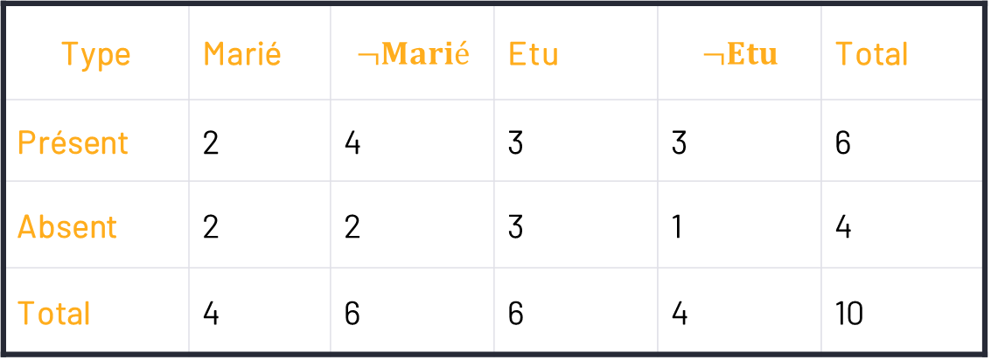
Naive Bayes: Classification multi-classes
Type | Marié | $$¬Marié$$ | Etu | $$¬Etu$$ | Total
Présent | 2 | 4 | 3 | 3 | 6
Absent | 2 | 2 | 3 | 1 | 4
Total | 4 | 6 | 6 | 4 | 10

Slide 15
Naive Bayes: Classification multi-classes
Idée: prédire le type d’un fruit (orange, banane ou autre) qu’on n’a pas encore vu. Ceci en se basant sur ses caractéristiques.
Exemple: donner le type d’un fruit qui a les caractéristiques suivantes :
Il est jaune
Il est long
Il est sucré

Slide 16
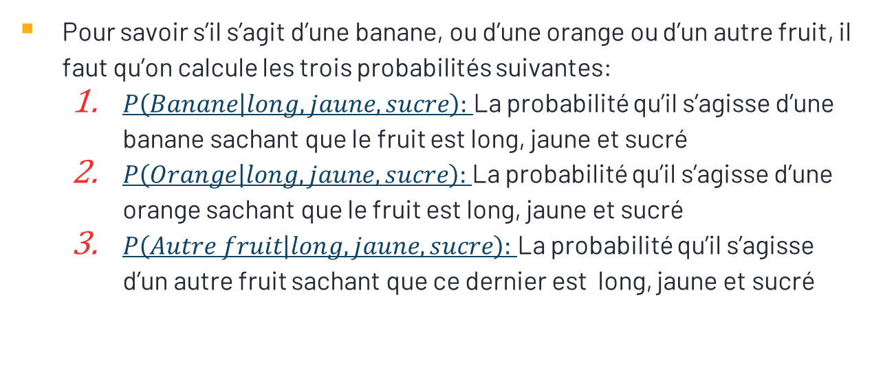
Naive Bayes: Classification multi-classes
Pour savoir s’il s’agit d’une banane, ou d’une orange ou d’un autre fruit, il faut qu’on calcule les trois probabilités suivantes:
$P\left(Banane | long,jaune,sucre\right):$La probabilité qu’il s’agisse d’une banane sachant que le fruit est long, jaune et sucré
$P\left(Orange | long,jaune,sucre\right):$La probabilité qu’il s’agisse d’une orange sachant que le fruit est long, jaune et sucré
$P\left(Autre fruit | long,jaune,sucre\right):$La probabilité qu’il s’agisse d’un autre fruit sachant que ce dernier est long, jaune et sucré

Slide 17
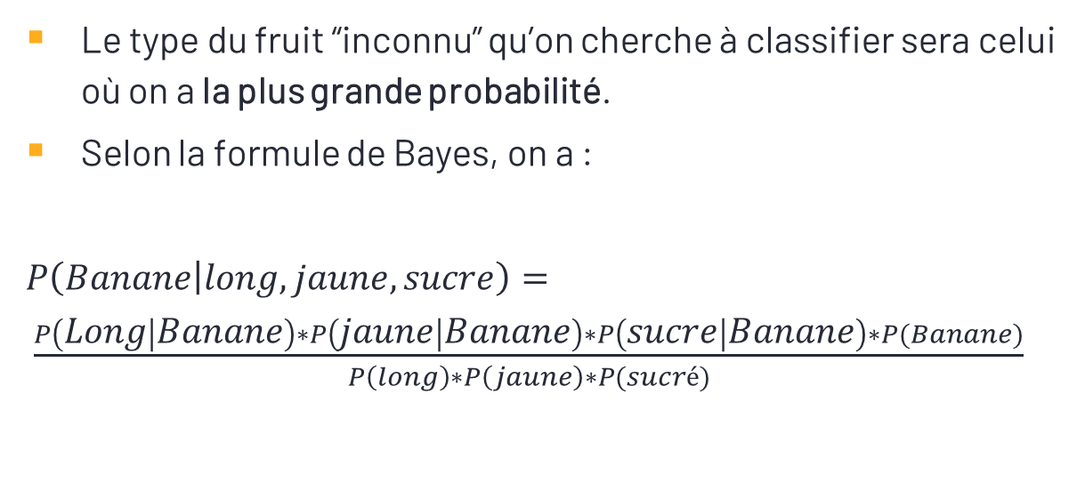
Naive Bayes: Classification multi-classes
Le type du fruit “inconnu” qu’on cherche à classifier sera celui où on a la plus grande probabilité.
Selon la formule de Bayes, on a :
$P\left(Banane | long,jaune,sucre\right)= \frac{P\left(Long | Banane\right)∗P\left(jaune | Banane\right)∗P\left(sucre | Banane\right)∗P(Banane)}{P\left(long\right)∗P\left(jaune\right)∗P(sucré)}$

Slide 18
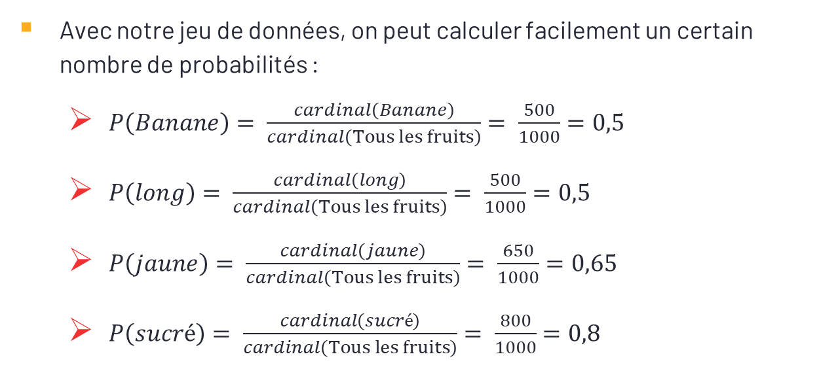
Naive Bayes: Classification multi-classes
Avec notre jeu de données, on peut calculer facilement un certain nombre de probabilités :
$P\left(Banane\right)= \frac{cardinal\left(Banane\right)}{cardinal\left(Tous les fruits\right)}= \frac{500}{1000}=0,5$
$P\left(long\right)= \frac{cardinal\left(long\right)}{cardinal\left(Tous les fruits\right)}= \frac{500}{1000}=0,5$
$P\left(jaune\right)= \frac{cardinal\left(jaune\right)}{cardinal\left(Tous les fruits\right)}= \frac{650}{1000}=0,65$
$P\left(sucré\right)= \frac{cardinal\left(sucré\right)}{cardinal\left(Tous les fruits\right)}= \frac{800}{1000}=0,8$

Slide 19
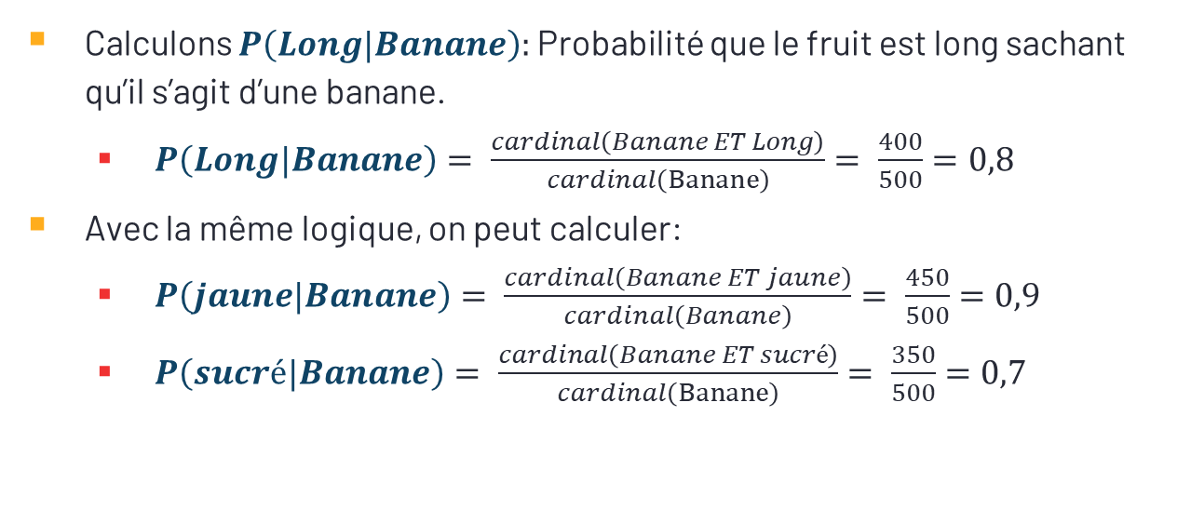
Naive Bayes: Classification multi-classes
Calculons $P\left(Long|Banane\right):$ Probabilité que le fruit est long sachant qu’il s’agit d’une banane.
$P\left(Long|Banane\right)= \frac{cardinal\left(Banane ET Long\right)}{cardinal\left(Banane\right)}= \frac{400}{500}=0,8$
Avec la même logique, on peut calculer:
$P\left(jaune|Banane\right)= \frac{cardinal\left(Banane ET jaune\right)}{cardinal\left(Banane\right)}= \frac{450}{500}=0,9$
$P\left(sucré|Banane\right)= \frac{cardinal\left(Banane ET sucré\right)}{cardinal\left(Banane\right)}= \frac{350}{500}=0,7$

Slide 20

Naive Bayes: Classification multi-classes
Résultat:
$$P\left(Banane | long,jaune,sucre\right)= \frac{0,8∗0,7∗0,9∗0,5}{0,5∗0,65∗0,8}=\frac{0,252}{0,26} ≈0,969$$

Slide 21
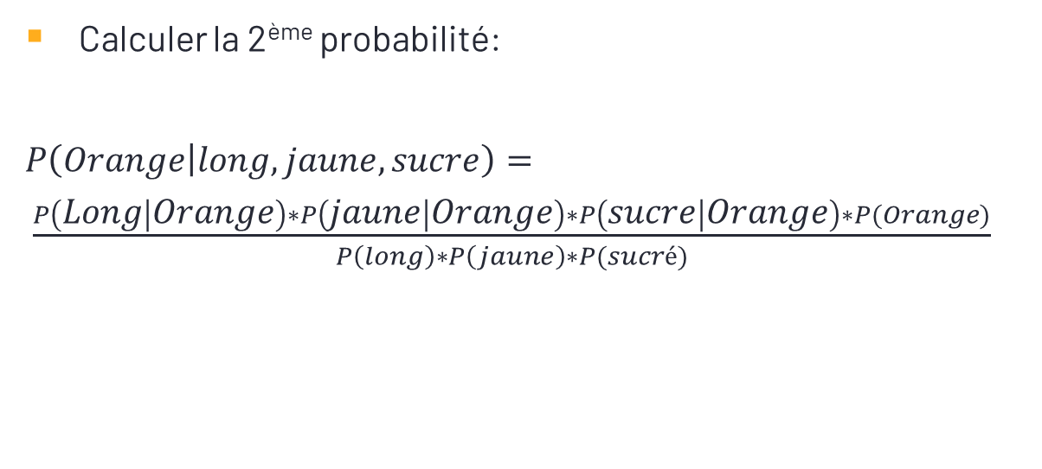
Naive Bayes: Classification multi-classes
Calculer la 2ème probabilité:
$P\left(Orange | long,jaune,sucre\right)= \frac{P\left(Long | Orange\right)∗P\left(jaune | Orange\right)∗P\left(sucre | Orange\right)∗P(Orange)}{P\left(long\right)∗P\left(jaune\right)∗P(sucré)}$

Slide 22
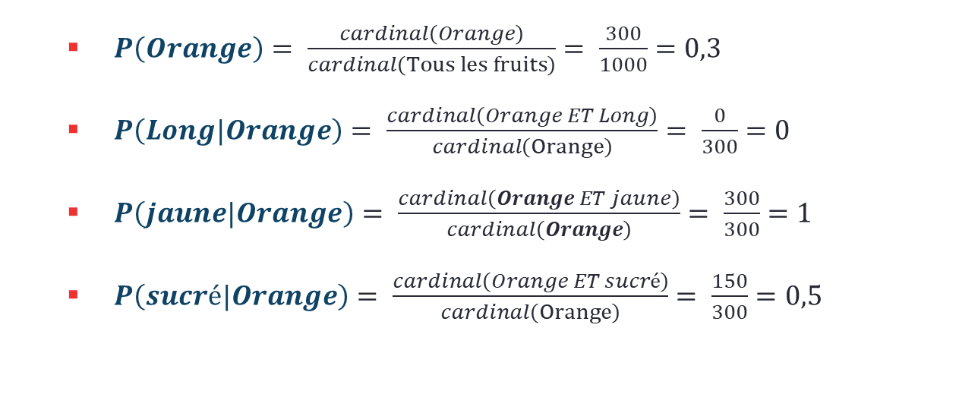
Naive Bayes: Classification multi-classes
$P\left(Orange\right)= \frac{cardinal\left(Orange\right)}{cardinal\left(Tous les fruits\right)}= \frac{300}{1000}=0,3$
$P\left(Long|Orange\right)= \frac{cardinal\left(Orange ET Long\right)}{cardinal\left(Orange\right)}= \frac{0}{300}=0$
$P\left(jaune|Orange\right)= \frac{cardinal\left(Orange ET jaune\right)}{cardinal\left(Orange\right)}= \frac{300}{300}=1$
$P\left(sucré|Orange\right)= \frac{cardinal\left(Orange ET sucré\right)}{cardinal\left(Orange\right)}= \frac{150}{300}=0,5$

Slide 23

Naive Bayes: Classification multi-classes
Résultat:
$$P\left(Orange | long,jaune,sucre\right)= \frac{0∗1∗0,5∗0,3}{0,5∗0,65∗0,8}=0$$

Slide 24
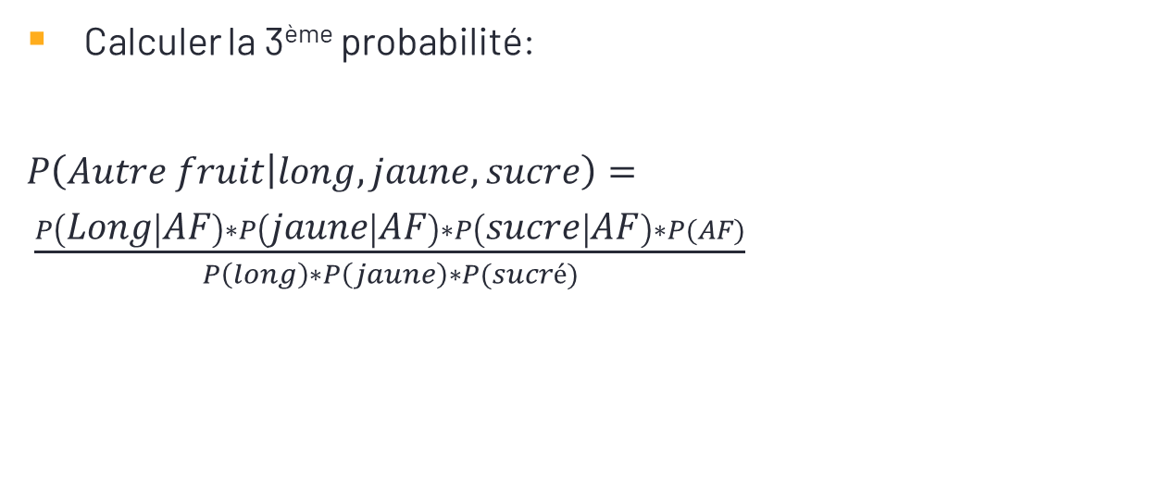
Naive Bayes: Classification multi-classes
Calculer la 3ème probabilité:
$P\left(Autre fruit | long,jaune,sucre\right)= \frac{P\left(Long | AF\right)∗P\left(jaune | AF\right)∗P\left(sucre | AF\right)∗P(AF)}{P\left(long\right)∗P\left(jaune\right)∗P(sucré)}$

Slide 25
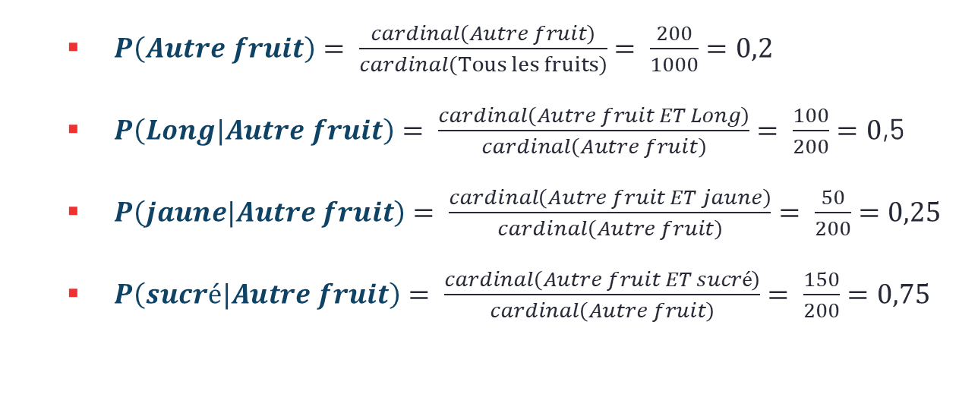
Naive Bayes: Classification multi-classes
$P\left(Autre fruit\right)= \frac{cardinal\left(Autre fruit\right)}{cardinal\left(Tous les fruits\right)}= \frac{200}{1000}=0,2$
$P\left(Long|Autre fruit\right)= \frac{cardinal\left(Autre fruit ET Long\right)}{cardinal\left(Autre fruit\right)}= \frac{100}{200}=0$,5
$P\left(jaune|Autre fruit\right)= \frac{cardinal\left(Autre fruit ET jaune\right)}{cardinal\left(Autre fruit\right)}= \frac{50}{200}=0,25$
$P\left(sucré|Autre fruit\right)= \frac{cardinal\left(Autre fruit ET sucré\right)}{cardinal\left(Autre fruit\right)}= \frac{150}{200}=0,75$

Slide 26

Naive Bayes: Classification multi-classes
Résultat:
$$P\left(Autre fruit | long,jaune,sucre\right)= \frac{0,5∗0,25∗0,75∗0,2}{0,5∗0,65∗0,8}=\frac{0,018}{0,26} ≈0,072$$

Slide 27
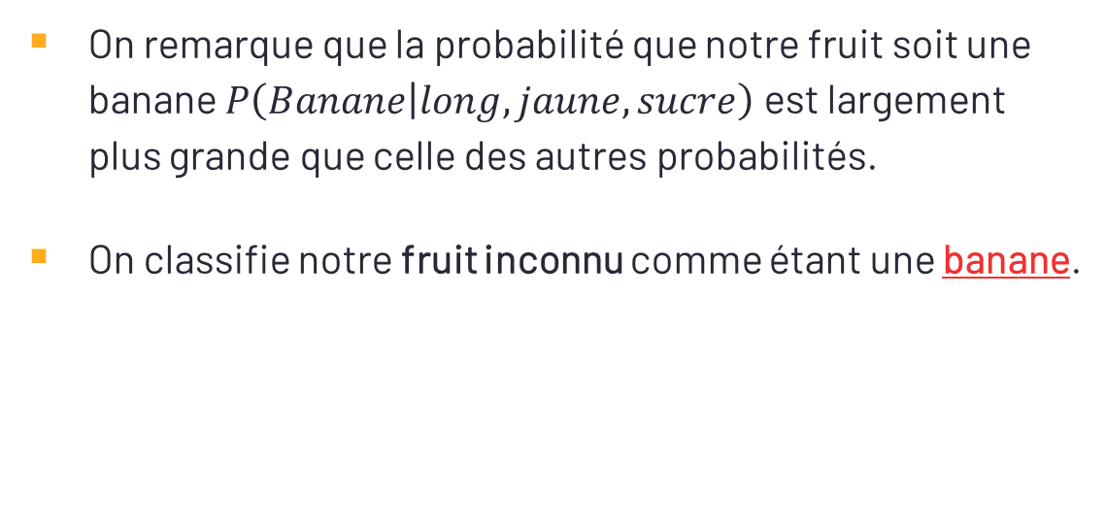
Naive Bayes: Classification multi-classes
On remarque que la probabilité que notre fruit soit une banane $P\left(Banane | long,jaune,sucre\right)$est largement plus grande que celle des autres probabilités.
On classifie notre fruit inconnu comme étant une banane.

Slide 28
Exercice
Visibilité | Température | Humidité | Vent | Jouer
Pluie | Chaud | Elevé | Faible | Non
Pluie | Chaud | Elevé | Fort | Non
Couvert | Chaud | Elevé | Faible | Oui
Soleil | Doux | Elevé | Faible | Oui
Soleil | Froid | Normal | Faible | Oui
Soleil | Froid | Normal | Fort | Non
Couvert | Froid | Normal | Fort | Oui
Pluie | Doux | Elevé | Faible | Non
Pluie | Froid | Normal | Faible | Oui
Soleil | Doux | Normal | Faible | Oui
Pluie | Doux | Normal | Fort | Oui
Couvert | Doux | Elevé | Fort | Oui
Couvert | Chaud | Normal | Faible | Oui
Soleil | Doux | Elevé | Fort | Non
Prédire la valeur de Jouer pour:
Visibilité: Pluie
Température: Froid
Humidité: Elevé
Vent: Fort

